Slide 1
MEC8211 – Devoir 2
Maryam Boukor et Emilie Quenedey
Lien répertoire GitHub : https://github.com/emiliestud/mec8211_devoirs.git

Slide 2
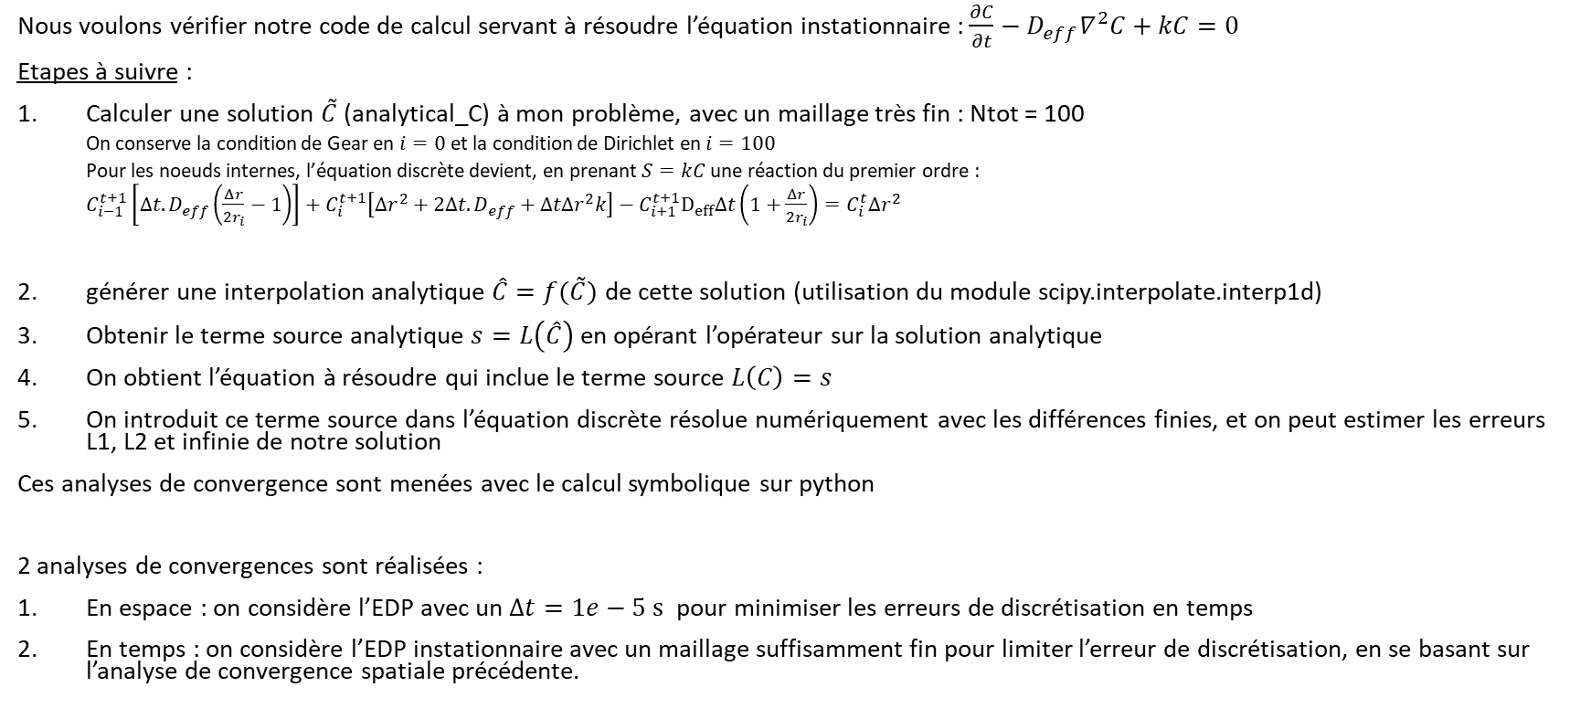
A – Analyse de convergence par méthode des problèmes proches (MNP)
Nous voulons vérifier notre code de calcul servant à résoudre l’équation instationnaire : $\frac{∂C}{∂t}−D_{eff}∇^{2}C+kC=0$
Etapes à suivre :
Calculer une solution $\tilde{C}$ (analytical_C) à mon problème, avec un maillage très fin : Ntot = 100
On conserve la condition de Gear en $i=0$ et la condition de Dirichlet en $i=100$
Pour les noeuds internes, l’équation discrète devient, en prenant $S=kC$ une réaction du premier ordre :
$C_{i−1}^{t+1}\left[Δt.D_{eff}\left(\frac{Δr}{2r_{i}}−1\right)\right]+C_{i}^{t+1}\left[Δr^{2}+2Δt.D_{eff}+ΔtΔr^{2}k\right]−C_{i+1}^{t+1}D_{eff}Δt\left(1+\frac{Δr}{2r_{i}}\right)=C_{i}^{t}Δr^{2}$
générer une interpolation analytique $\hat{C}=f(\tilde{C})$ de cette solution (utilisation du module scipy.interpolate.interp1d)
Obtenir le terme source analytique $s=L\left(\hat{C}\right)$ en opérant l’opérateur sur la solution analytique
On obtient l’équation à résoudre qui inclue le terme source $L\left(C\right)=s$
On introduit ce terme source dans l’équation discrète résolue numériquement avec les différences finies, et on peut estimer les erreurs L1, L2 et infinie de notre solution
Ces analyses de convergence sont menées avec le calcul symbolique sur python
2 analyses de convergences sont réalisées :
En espace : on considère l’EDP avec un $Δt=1e−5 s$ pour minimiser les erreurs de discrétisation en temps
En temps : on considère l’EDP instationnaire avec un maillage suffisamment fin pour limiter l’erreur de discrétisation, en se basant sur l’analyse de convergence spatiale précédente.

Slide 3
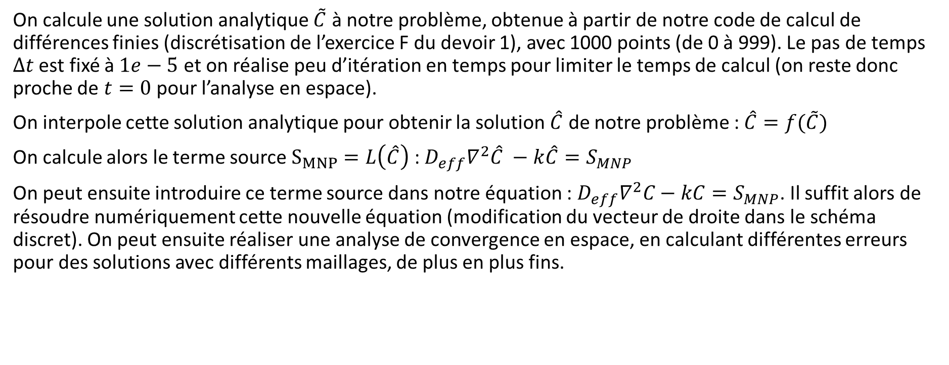
A.1 – Analyse de convergence en espace
On calcule une solution analytique $\tilde{C}$ à notre problème, obtenue à partir de notre code de calcul de différences finies (discrétisation de l’exercice F du devoir 1), avec 1000 points (de 0 à 999). Le pas de temps $Δt$ est fixé à $1e−5$ et on réalise peu d’itération en temps pour limiter le temps de calcul (on reste donc proche de $t=0$ pour l’analyse en espace).
On interpole cette solution analytique pour obtenir la solution $\hat{C}$ de notre problème : $\hat{C}=f(\tilde{C})$
On calcule alors le terme source $S_{MNP}=L\left(\hat{C}\right)$ : $D_{eff}∇^{2}\hat{C} −k\hat{C}=S_{MNP}$
On peut ensuite introduire ce terme source dans notre équation : $D_{eff}∇^{2}C−kC=S_{MNP}$. Il suffit alors de résoudre numériquement cette nouvelle équation (modification du vecteur de droite dans le schéma discret). On peut ensuite réaliser une analyse de convergence en espace, en calculant différentes erreurs pour des solutions avec différents maillages, de plus en plus fins.

Slide 4
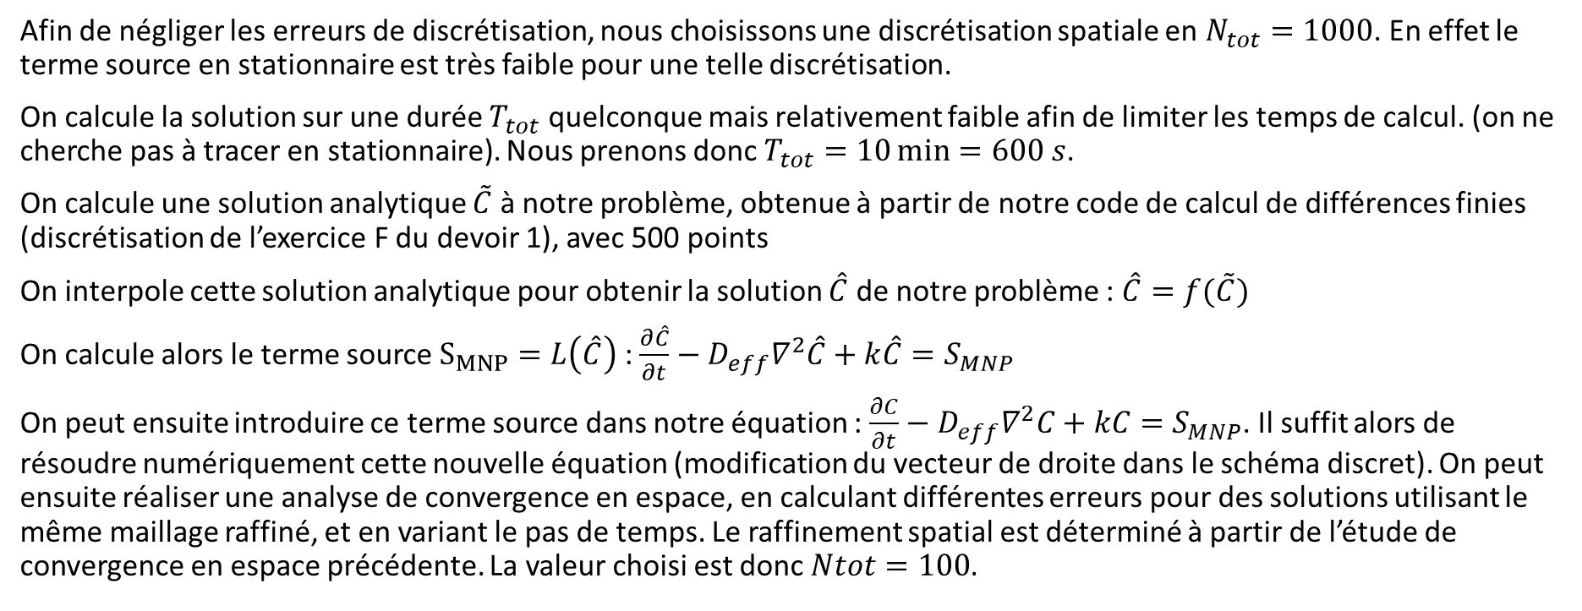
A.2 – Analyse de convergence en temps
Afin de négliger les erreurs de discrétisation, nous choisissons une discrétisation spatiale en $N_{tot}=1000$. En effet le terme source en stationnaire est très faible pour une telle discrétisation.
On calcule la solution sur une durée $T_{tot}$ quelconque mais relativement faible afin de limiter les temps de calcul. (on ne cherche pas à tracer en stationnaire). Nous prenons donc $T_{tot}=10\min{=600 s}$.
On calcule une solution analytique $\tilde{C}$ à notre problème, obtenue à partir de notre code de calcul de différences finies (discrétisation de l’exercice F du devoir 1), avec 500 points
On interpole cette solution analytique pour obtenir la solution $\hat{C}$ de notre problème : $\hat{C}=f(\tilde{C})$
On calcule alors le terme source $S_{MNP}=L\left(\hat{C}\right)$ : $\frac{∂\hat{C}}{∂t}−D_{eff}∇^{2}\hat{C}+k\hat{C}=S_{MNP}$
On peut ensuite introduire ce terme source dans notre équation : ${\frac{∂C}{∂t}−D}_{eff}∇^{2}C+kC=S_{MNP}$. Il suffit alors de résoudre numériquement cette nouvelle équation (modification du vecteur de droite dans le schéma discret). On peut ensuite réaliser une analyse de convergence en espace, en calculant différentes erreurs pour des solutions utilisant le même maillage raffiné, et en variant le pas de temps. Le raffinement spatial est déterminé à partir de l’étude de convergence en espace précédente. La valeur choisi est donc $Ntot=100$.

Slide 5
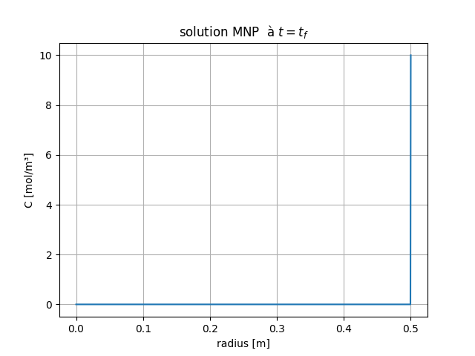
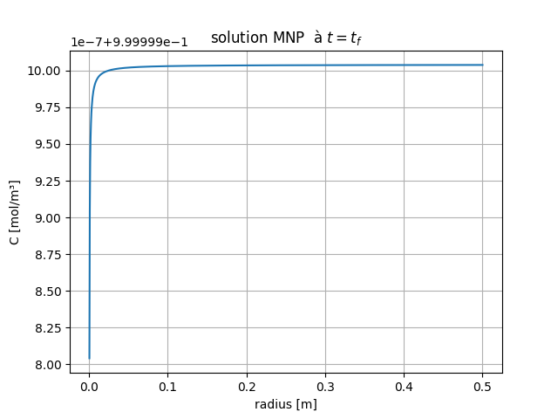

A.3 – Résultats obtenus
Solution MNP et terme source $S_{MNP}$

Slide 6
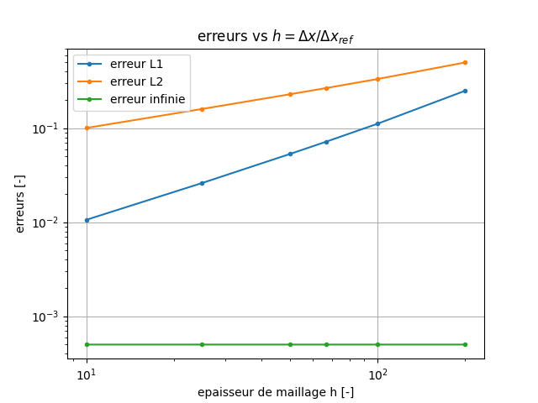
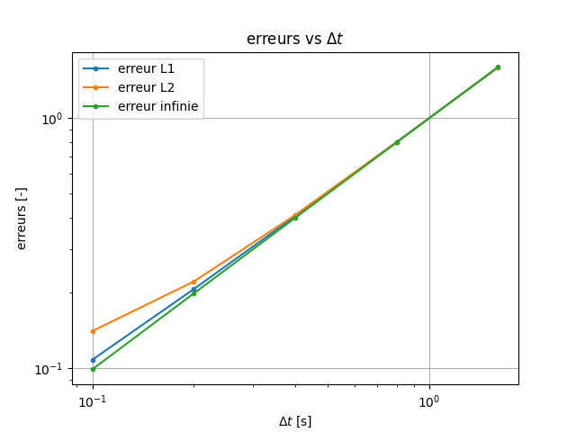
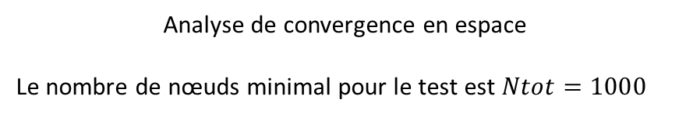
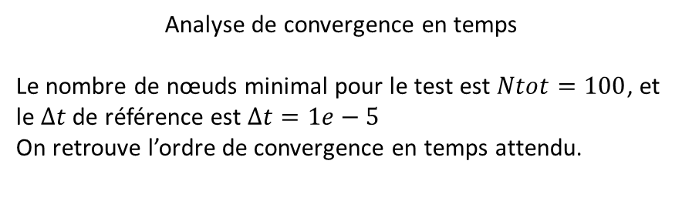
Analyse de convergence en espace et en temps
P = 0.5
P = 1
P = 1
P = 0
Analyse de convergence en temps
Le nombre de nœuds minimal pour le test est $Ntot=100$, et le $Δt$ de référence est $Δt=1e−5$
On retrouve l’ordre de convergence en temps attendu.
Analyse de convergence en espace
Le nombre de nœuds minimal pour le test est $Ntot=1000$

Slide 7
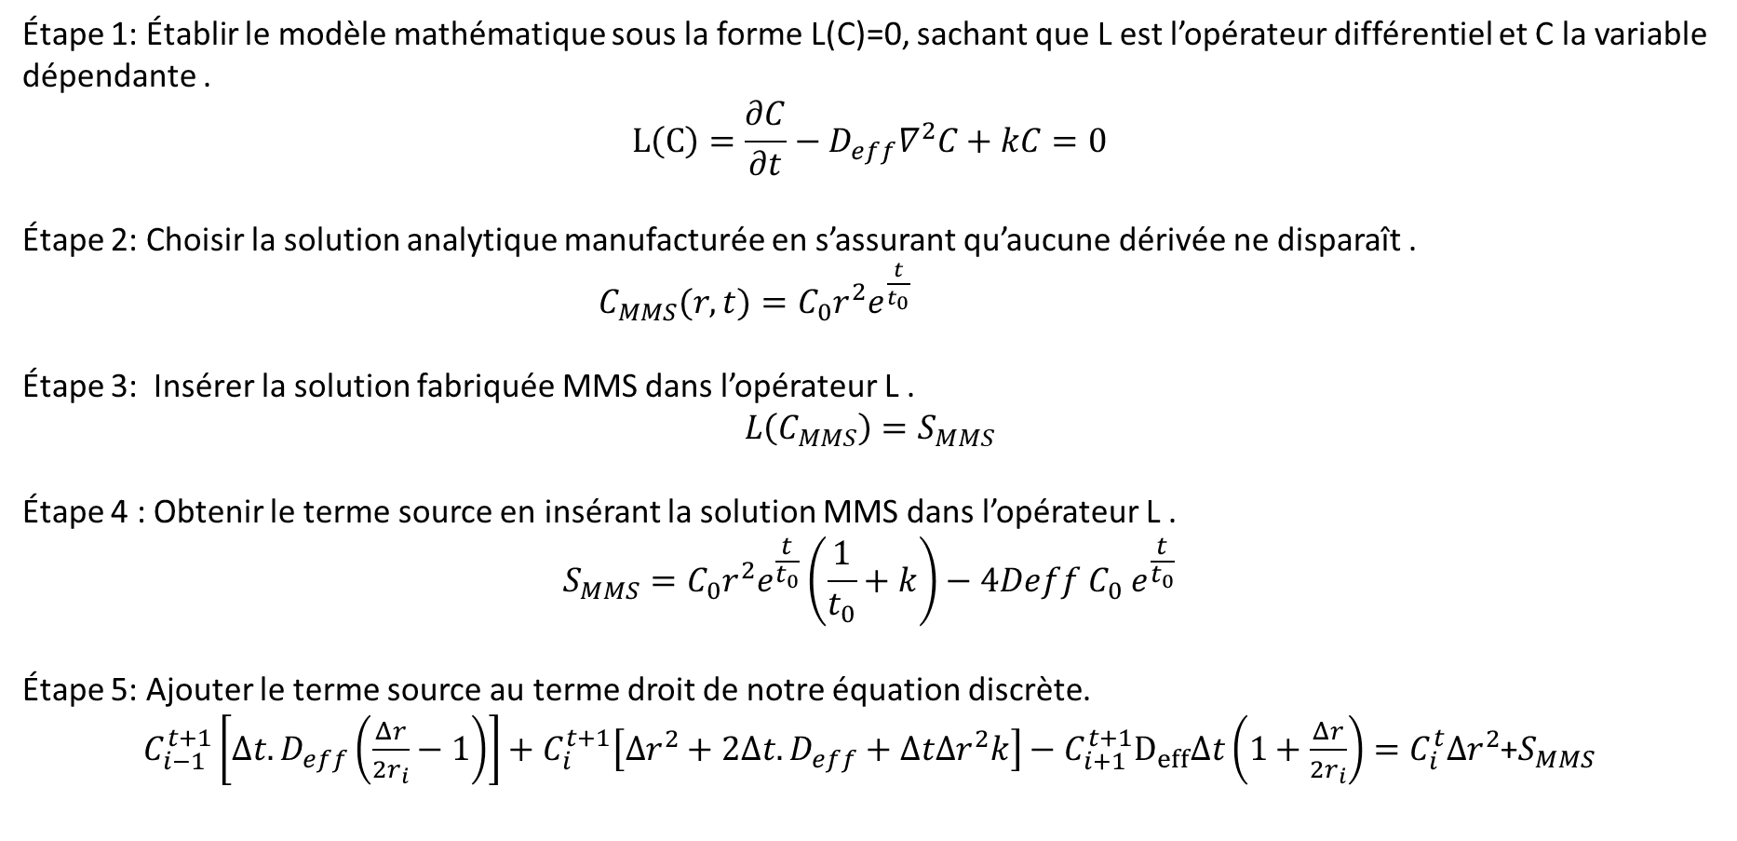
B- Analyse de convergence à l’aide de la méthode des solutions manufacturées (MMS)
Étape 1: Établir le modèle mathématique sous la forme L(C)=0, sachant que L est l’opérateur différentiel et C la variable dépendante .
$$L\left(C\right)=\frac{∂C}{∂t}−D_{eff}∇^{2}C+kC=0$$
Étape 2: Choisir la solution analytique manufacturée en s’assurant qu’aucune dérivée ne disparaît .
$C_{MMS}(r,t)=C_{0}r^{2}e^{\frac{t}{t_{0}}}$
Étape 3: Insérer la solution fabriquée MMS dans l’opérateur L .
$$L\left(C_{MMS}\right)=S_{MMS}$$
Étape 4 : Obtenir le terme source en insérant la solution MMS dans l’opérateur L .
$$S_{MMS}=C_{0}r^{2}e^{\frac{t}{t_{0}}}\left(\frac{1}{t_{0}}+k\right)−4Deff{ C}_{0} e^{\frac{t}{t_{0}}}$$
Étape 5: Ajouter le terme source au terme droit de notre équation discrète.
$C_{i−1}^{t+1}\left[Δt.D_{eff}\left(\frac{Δr}{2r_{i}}−1\right)\right]+C_{i}^{t+1}\left[Δr^{2}+2Δt.D_{eff}+ΔtΔr^{2}k\right]−C_{i+1}^{t+1}D_{eff}Δt\left(1+\frac{Δr}{2r_{i}}\right)=C_{i}^{t}Δr^{2}$+$S_{MMS}$

Slide 8
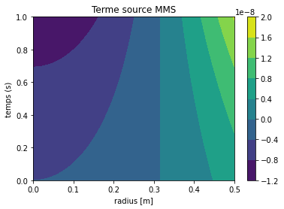
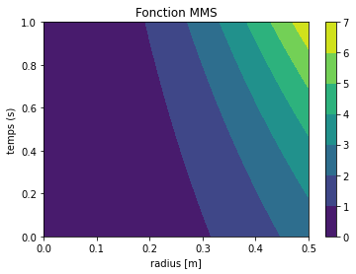

Pour les analyses de convergence en temps et en espace, on suit les même étapes que la méthode MNP.
B – Résultats
Solution MMS et terme source $S_{MMS}$

Slide 9
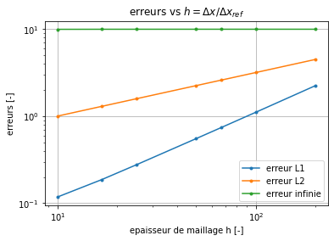
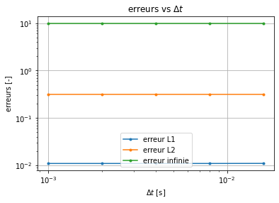
P = 0
P = 0
P = 0.5
P = 1
Un ordre de convergence en temps égale à zéro, ce qui semble faux.

Slide 10
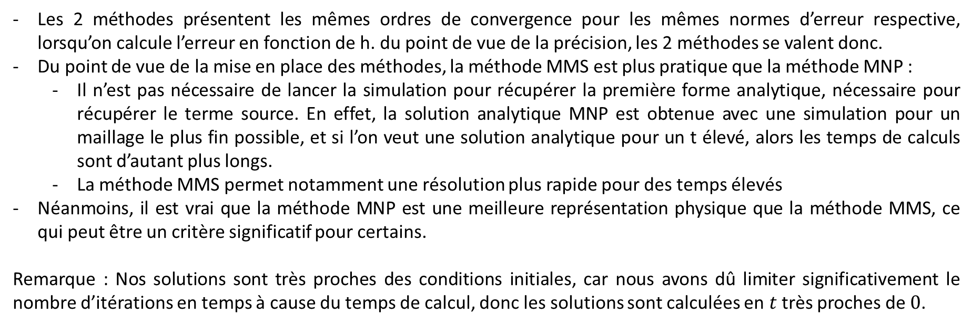
C – Commentaires sur les 2 méthodes
Les 2 méthodes présentent les mêmes ordres de convergence pour les mêmes normes d’erreur respective, lorsqu’on calcule l’erreur en fonction de h. du point de vue de la précision, les 2 méthodes se valent donc.
Du point de vue de la mise en place des méthodes, la méthode MMS est plus pratique que la méthode MNP :
Il n’est pas nécessaire de lancer la simulation pour récupérer la première forme analytique, nécessaire pour récupérer le terme source. En effet, la solution analytique MNP est obtenue avec une simulation pour un maillage le plus fin possible, et si l’on veut une solution analytique pour un t élevé, alors les temps de calculs sont d’autant plus longs.
La méthode MMS permet notamment une résolution plus rapide pour des temps élevés
Néanmoins, il est vrai que la méthode MNP est une meilleure représentation physique que la méthode MMS, ce qui peut être un critère significatif pour certains.
Remarque : Nos solutions sont très proches des conditions initiales, car nous avons dû limiter significativement le nombre d’itérations en temps à cause du temps de calcul, donc les solutions sont calculées en $t$ très proches de $0$.

